Slide 1


Slide 2

DIA 5
Notes:
O mar vai se abrir???

Slide 3
Modelagem de Dados

Slide 4
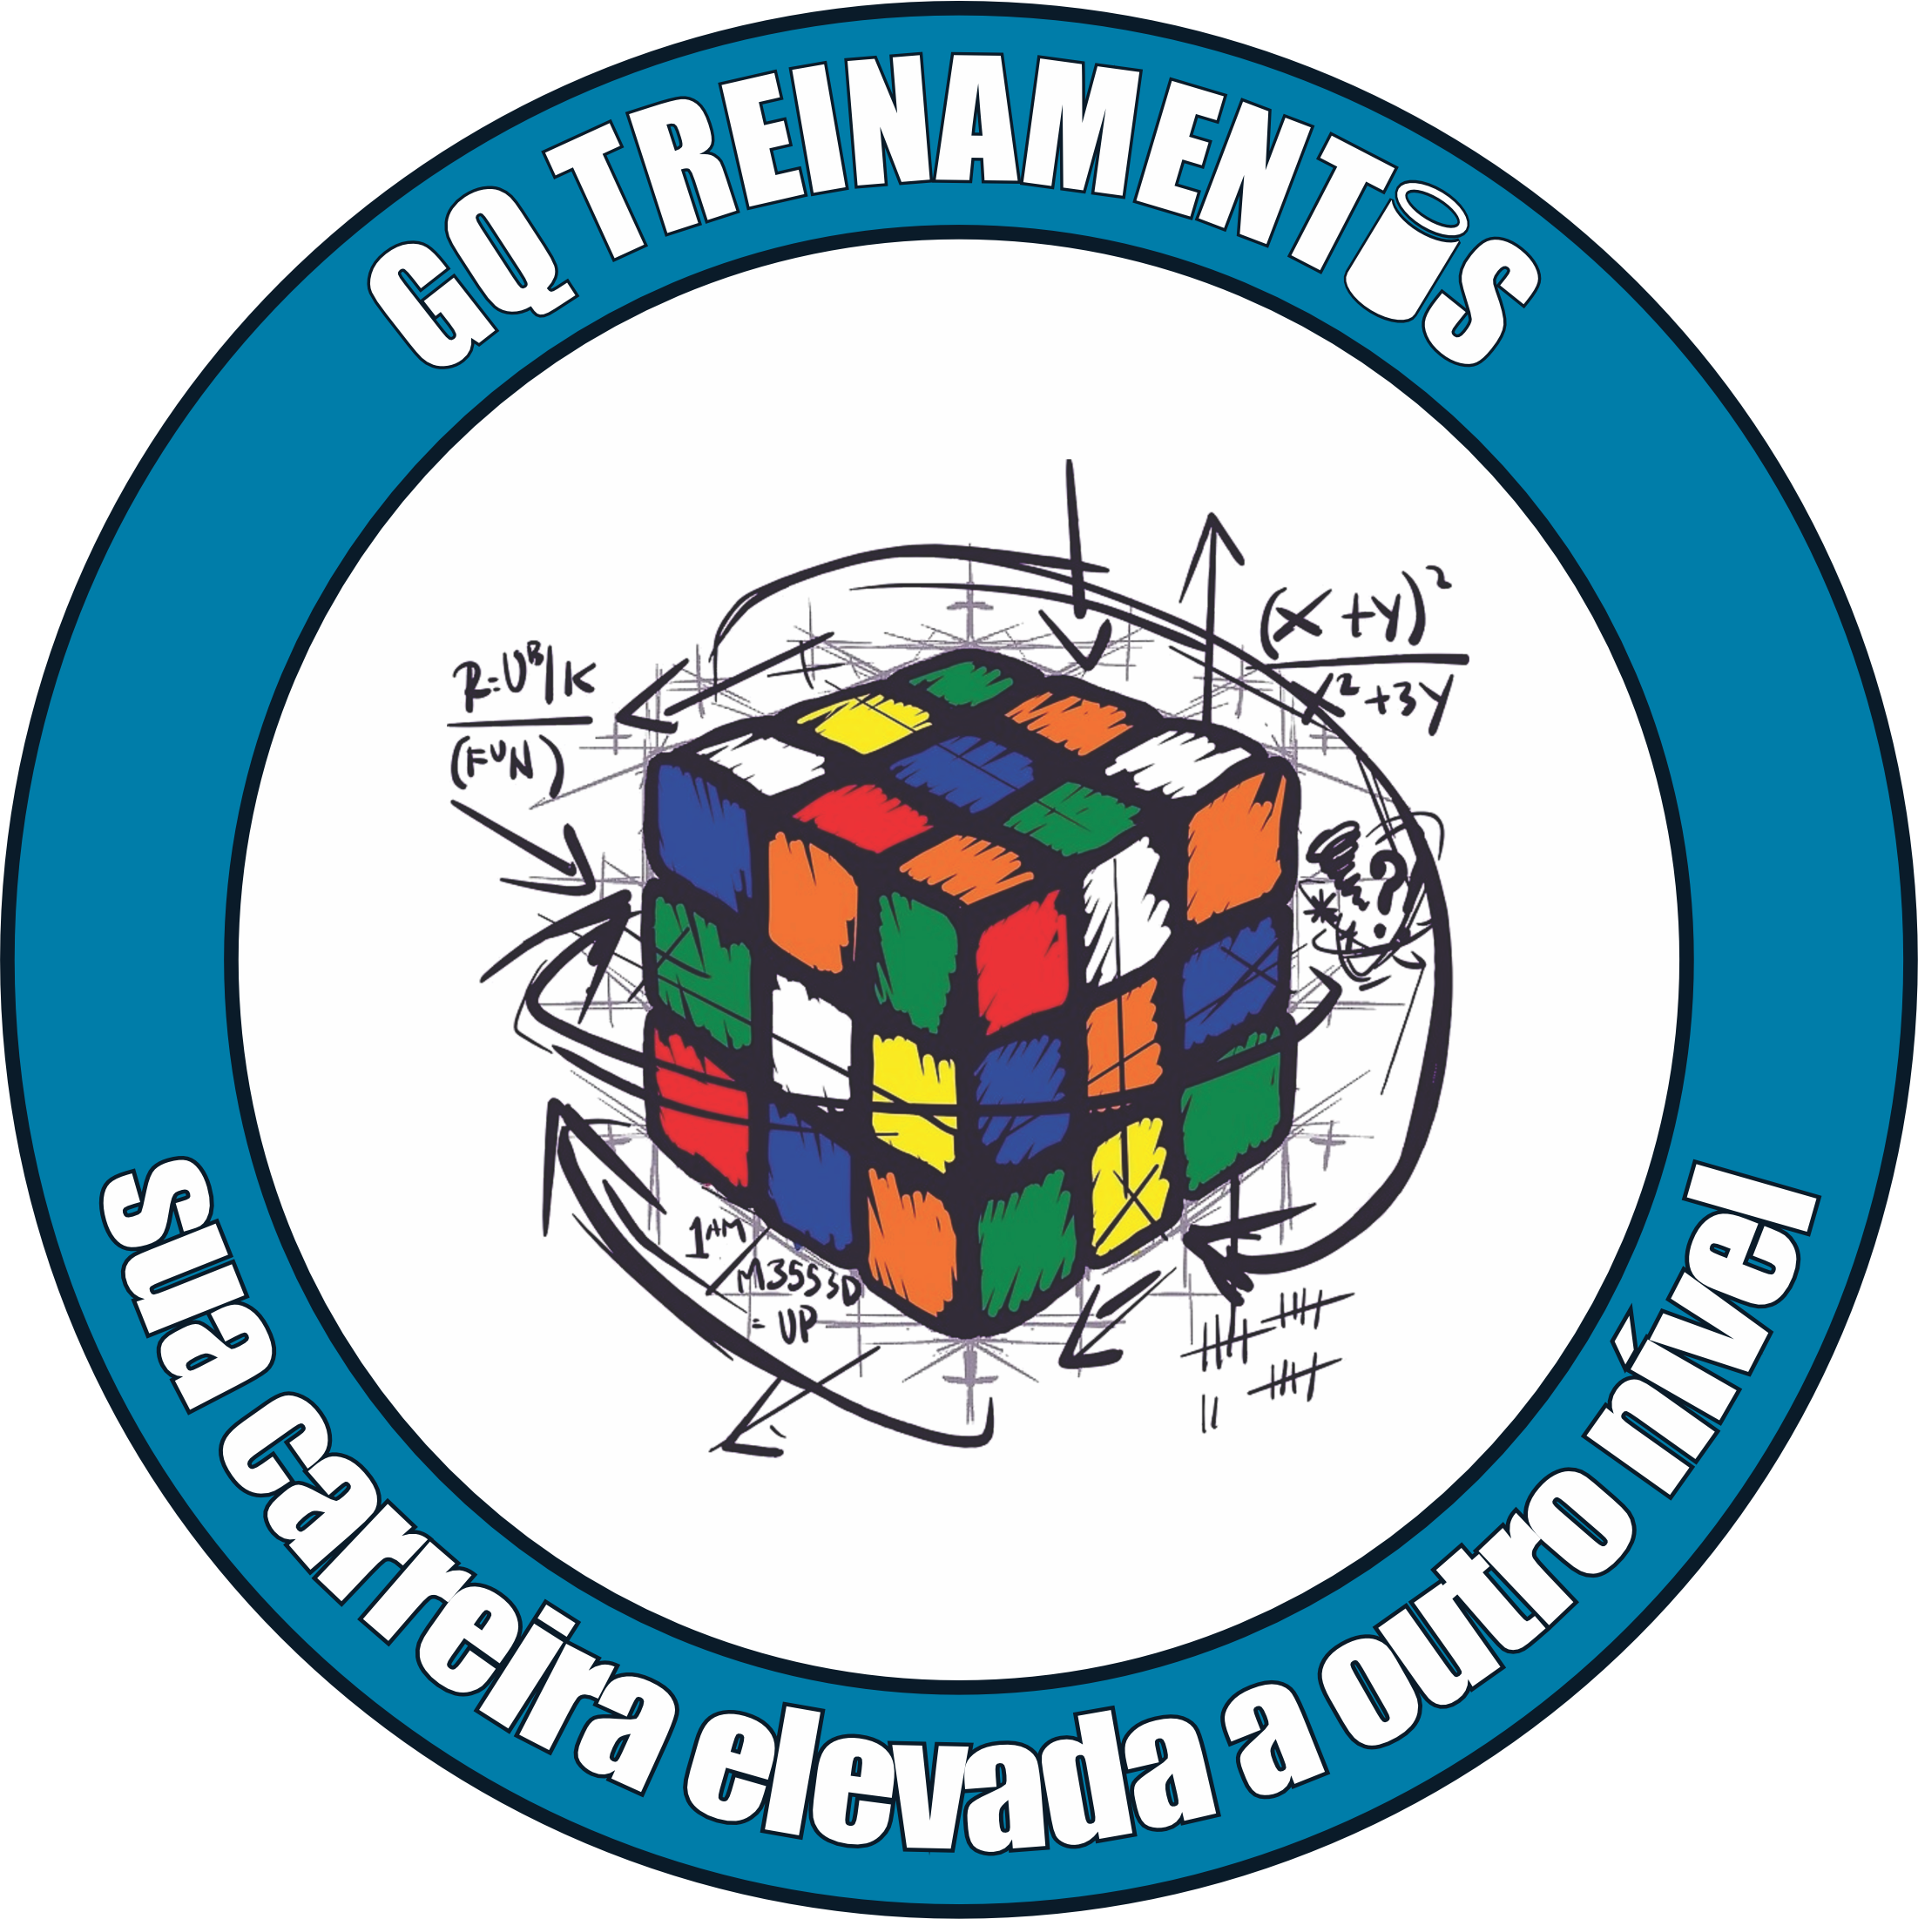
Modelagem de Dados
‘
Tipos de Modelos:
Descreve a estrutura lógica dos dados, como tabelas, relacionamentos e chaves.
É independente de qualquer tecnologia de banco de dados específica.
Conceitual
Lógico
Físico
Etapa de entender as entidades lógicas e suas dependências.
Representa a implementação real dos dados no banco de dados.
Inclui detalhes como índices, partições e otimizações.
DER
Ele representa as entidades (objetos do mundo real) e os relacionamentos entre elas

Slide 5
Modelagem de Dados
‘
Relacional
Normalização
(Formas Normais)
Modelagem de Dados
Cardinalidade
Pode ser...
Pensamos em...
Multidimensional
Tipos de Modelos

Slide 6
Modelagem de Dados
‘
Objetivo do Modelo de Dados:
A modelagem de dados tem sido basicamente, aplicada como um meio para obtenção de estruturas de dados que nos levem ao projeto de banco de dados!

Slide 7
Modelagem de Dados
‘
Entidades
Tabelas
Cliente
Modelo de Dados
Atributos
Nome
Endereço
Data Nascimento
Idade
Colunas
Formado por..
Relacionamentos

Slide 8
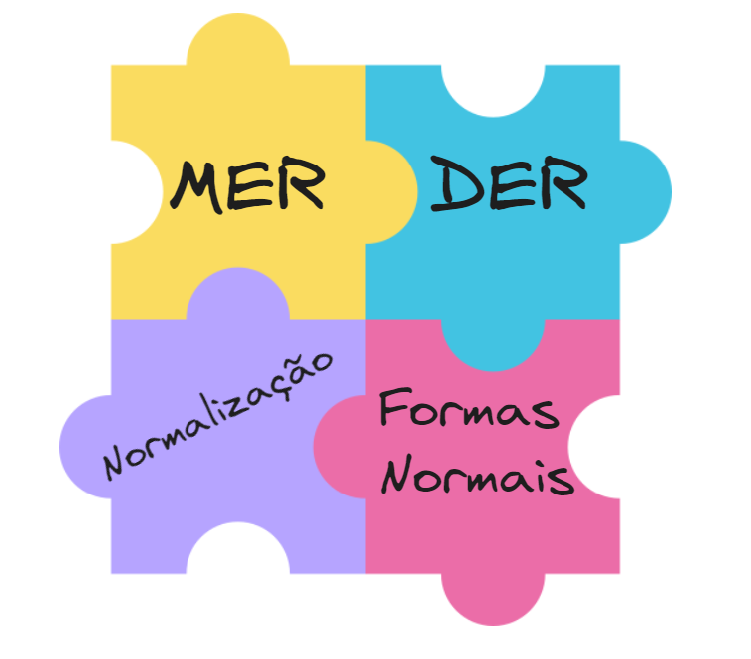
Modelagem de Dados
‘
Identificar e descrever as entidades, os atributos, feito isso, identificar os relacionamentos existentes.
Análise de Requisito
Criação do MER
Criação do DER
Modelo de Dados
Utilizado para descrever os objetos do mundo real através de entidades, com suas propriedades que são os atributos e os seus relacionamentos.
Durante essa fase, são aplicadas técnicas de normalização de dados.

Slide 9
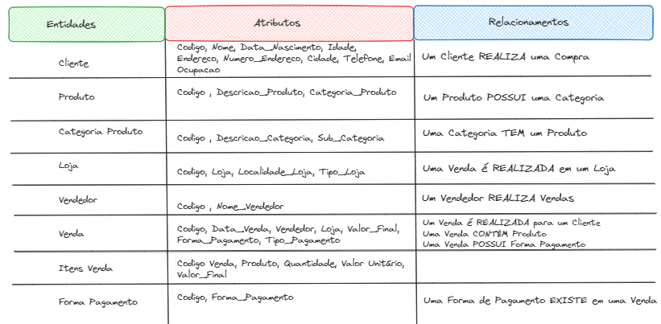
Modelagem de Dados (MER)
‘
Notes:
Utilizado para descrever os objetos do mundo real através de entidades, com suas propriedades que são os atributos e os seus relacionamentos.

Slide 10
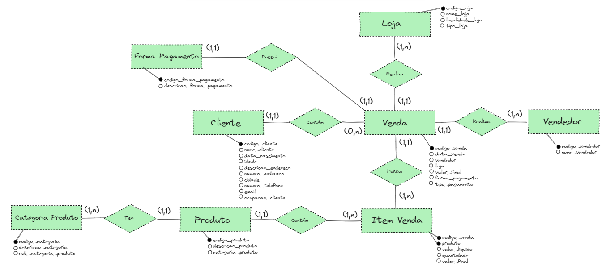
Modelagem de Dados (DER)
‘
Notes:
Identificar e descrever as entidades, os atributos, feito isso, identificar os relacionamentos existentes.

Slide 11
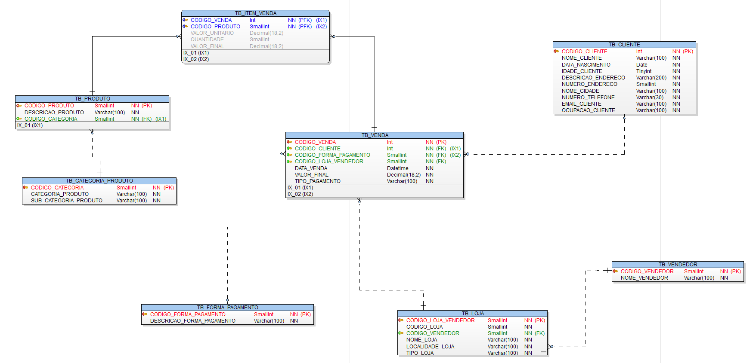
Modelagem de Dados
‘

Slide 12
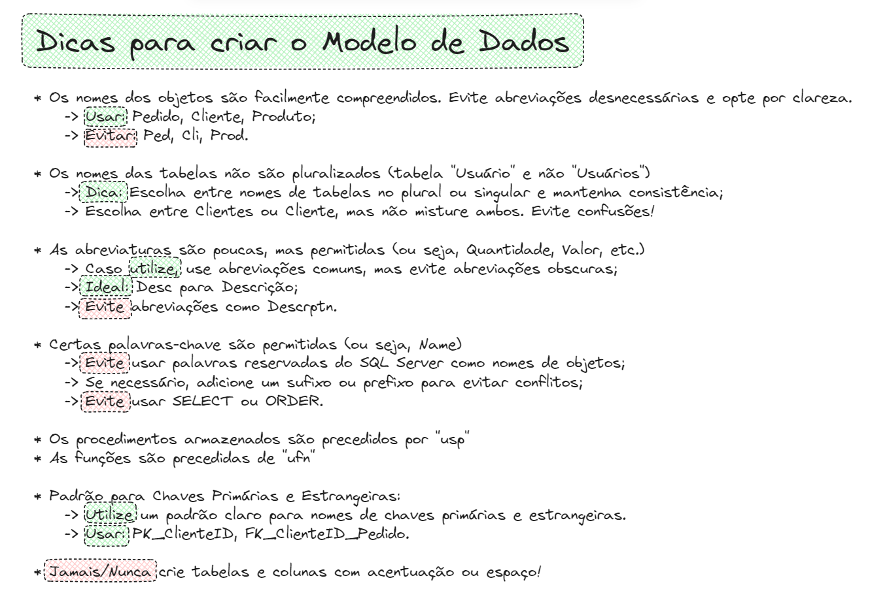
Modelagem de Dados
‘

Slide 13
Modelagem de Dados
‘
Como que aplicamos a modelagem multidimensional nesse cenário?

Slide 14
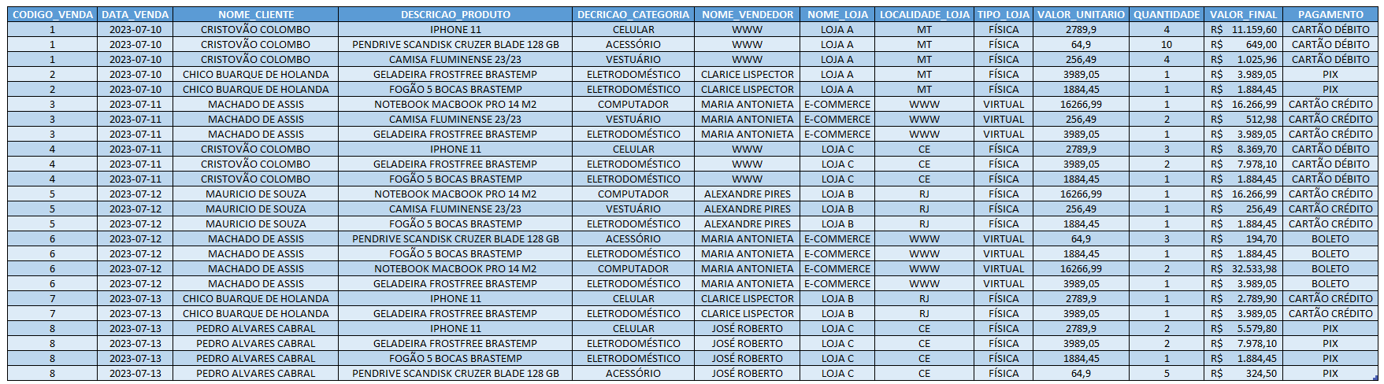
Modelagem de Dados
‘

Slide 15
Modelagem de Dados
‘
Vendas/
Itens Venda
Produtos
Loja
Clientes
Vendedor
Forma Pagamento
DBA Assists - Transformando Dados em Informação - www.dbaassists.com.br

Slide 16
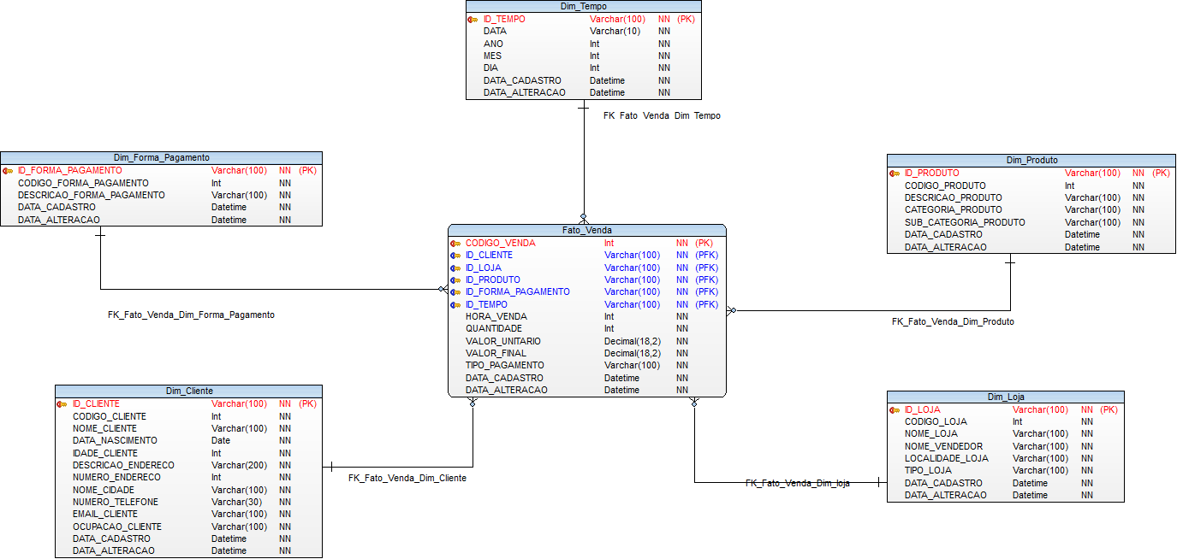
Modelagem de Dados
‘

Slide 17
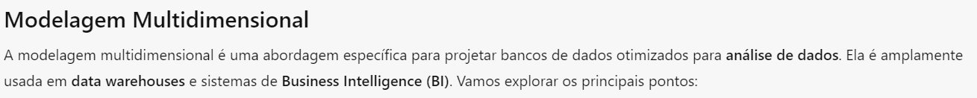
Modelagem de Dados
‘
Dimensão (Tempo)
Modelagem Multidimensional
Tabela Fato
Representam os eventos de negócios ou medidas quantitativas
Dimensões (Outras)
Representam os atributos de análise

Slide 18
Modelagem de Dados
‘
Chaves Naturais
Derivam diretamente dos dados do mundo real e possuem significado intrínseco e estão relacionadas aos atributos.
São frequentemente utilizadas para identificar registros
Modelagem Multidimensional/Relacional
Chaves Artificiais
Criadas especificamente para fins de modelagem e não têm significado no mundo real.
Elas são frequentemente geradas automaticamente, como números sequenciais ou identificadores únicos.

Slide 19
Modelagem de Dados
‘
Modelo Star Schema
O modelo Star Schema é o mais simples e amplamente usado na modelagem multidimensional.
Ele tem esse nome devido ao formato de estrela que o modelo obtém após construído.
Modelagem Multidimensional
Modelo Snowflake
O modelo Snowflake é uma extensão do modelo Star Schema.
Subdivide as tabelas de dimensão em tabelas de subdimensão.

Slide 20
Modelagem de Dados
‘
Tabelas de Fatos: Contêm fatos ocorridos e chaves para características referentes.
Dimensões: Armazenam atributos de análise.
Performance: Consultas rápidas devido à menor quantidade de chaves externas e menos necessidade de junções.
Modelo Star Schema
Modelagem Multidimensional
(Características)
Normalização: As tabelas de dimensão são normalizadas.
Governança de Dados: Não apresenta redundâncias.
Complexidade: Mais complexo e mais lento devido às várias junções necessárias durante a análise.
Modelo Snowflake

Slide 21
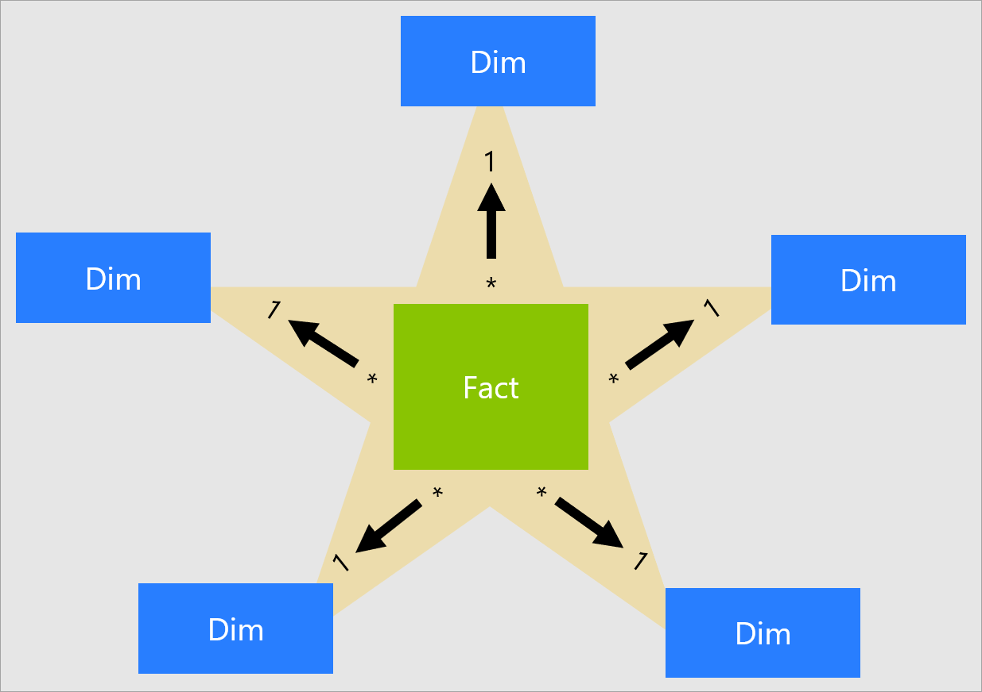
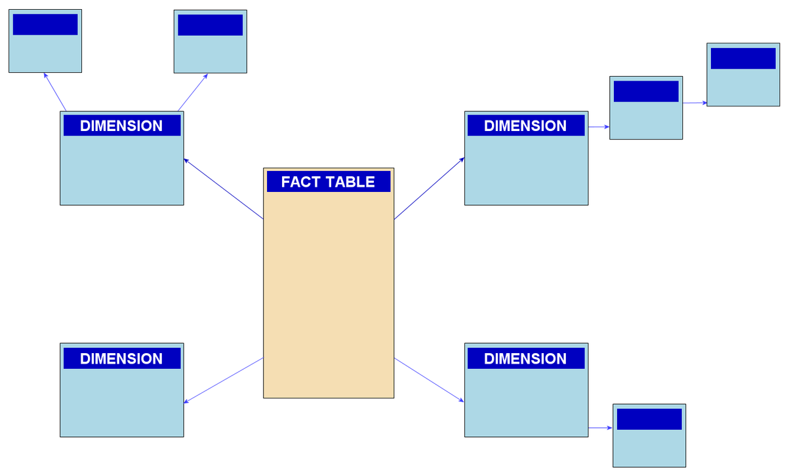
Modelagem de Dados
‘
Modelo Star Schema
Modelagem Multidimensional
(Características)
Modelo Snowflake

Slide 22
Modelagem de Dados
‘
Para análise rápida e simplicidade.
Quando a performance é crucial.
Evite o Star Schema se a governança de dados for prioridade.
Modelo Star Schema
Modelagem Multidimensional
(Quando Usar e Quando Não Usar)
Para governança de dados e normalização.
Quando a complexidade não é um problema.
Evite o Snowflake se a performance for crítica.
Modelo Snowflake
Em resumo, escolha o modelo (Star Schema ou Snowflake) com base nas necessidades específicas do projeto, considerando performance, governança e complexidade.

Slide 23
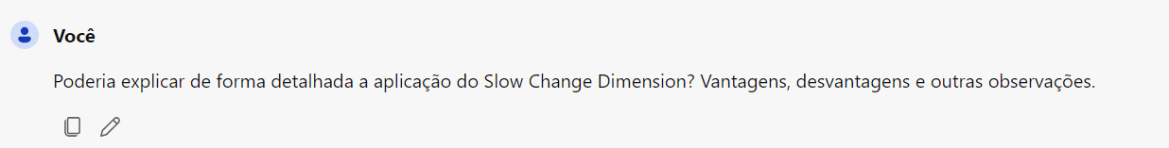
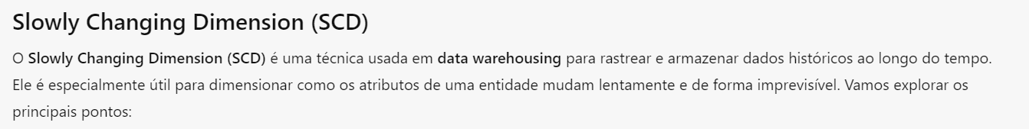
SCD ou Slowly Changing Dimensions
‘
Já ouviu falar? Pode explicar como que funciona?
Notes:
SLOWLY CHANGING DIMENSIONS - Slowly Changing Dimensions SCD (Dimensões que Mudam Lentamente, em português) e retrata as dimensões que sofrem atualizações em seus campos e os classifica pelo tipo de mudança existente em cada uma delas. Vários tipos de SCD podem ser identificados no DW, variando de acordo com as características de atualizações das dimensões. As alternativas mais comuns de SCD são o SCD Tipo 1, SCD Tipo 2, SCD Tipo 3 e o SCD Híbrido (Canaltech, 2020).

Slide 24
SCD ou Slowly Changing Dimensions
‘
Vantagem
Simplicidade e baixo impacto de armazenamento.
SCD Type 1
Desvantagem
Perda completa do histórico
Uso
Quando apenas a versão mais recente dos dados é relevante
Vantagem
Mantém o histórico completo.
SCD
SCD Type 2
Desvantagem
Aumento do tamanho da tabela
Uso
Quando é importante rastrear todas as alterações
Vantagem
Armazena parte do histórico
SCD Type 3
Desvantagem
Não mantém todas as alterações.
Uso
Quando apenas algumas mudanças são relevantes
Notes:
SLOWLY CHANGING DIMENSIONS - Slowly Changing Dimensions SCD (Dimensões que Mudam Lentamente, em português) e retrata as dimensões que sofrem atualizações em seus campos e os classifica pelo tipo de mudança existente em cada uma delas. Vários tipos de SCD podem ser identificados no DW, variando de acordo com as características de atualizações das dimensões. As alternativas mais comuns de SCD são o SCD Tipo 1, SCD Tipo 2, SCD Tipo 3 e o SCD Híbrido (Canaltech, 2020).

Slide 25
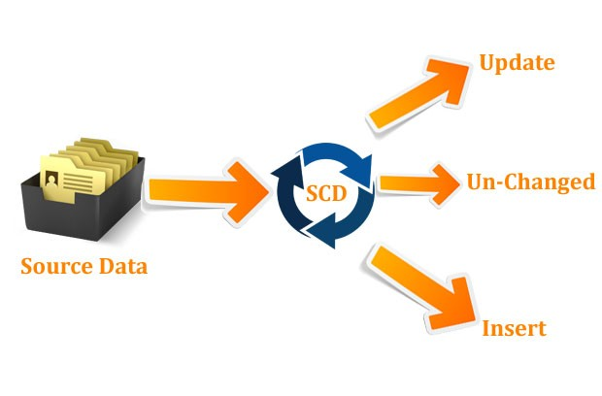
SCD ou Slowly Changing Dimensions
‘

Slide 26
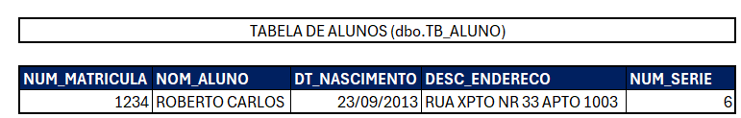
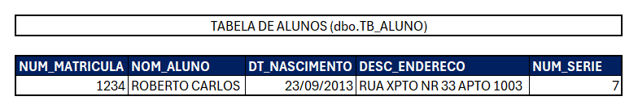
SCD ou Slowly Changing Dimensions
‘
SELECT *
FROM dbo.TB_ALUNO
Momento 01
SCD
SCD Type 1
UPDATE dbo.TB_ALUNO
SET NUM_SERIE = 7
WHERE NUM_MATRICULA = 1234
SELECT *
FROM dbo.TB_ALUNO
Momento 02
Notes:
O SCD Híbrido (conhecido também como SCD Tipo 6), combina todas os SCD anteriores. Isso o torna bastante flexível para as atualizações das dimensões, porém com um grande custo de complexidade.

Slide 27
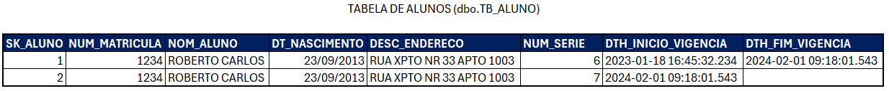
SCD ou Slowly Changing Dimensions
‘
SELECT *
FROM dbo.TB_ALUNO
Momento 01
SCD
SCD Type 2
UPDATE dbo.TB_ALUNO
SET NUM_SERIE = 7
WHERE NUM_MATRICULA = 1234
SELECT *
FROM dbo.TB_ALUNO
Momento 02
Notes:
O SCD Híbrido (conhecido também como SCD Tipo 6), combina todas os SCD anteriores. Isso o torna bastante flexível para as atualizações das dimensões, porém com um grande custo de complexidade.

Slide 28
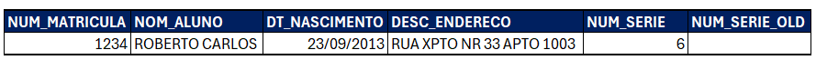
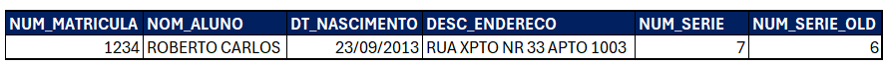
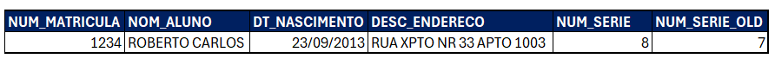
SCD ou Slowly Changing Dimensions
‘
SELECT *
FROM dbo.TB_ALUNO
Momento 01
UPDATE dbo.TB_ALUNO
SET NUM_SERIE = 7
WHERE NUM_MATRICULA = 1234
Momento 02
SCD
SCD Type 3
UPDATE dbo.TB_ALUNO
SET NUM_SERIE = 8
WHERE NUM_MATRICULA = 1234
Momento 03
Notes:
O SCD Híbrido (conhecido também como SCD Tipo 6), combina todas os SCD anteriores. Isso o torna bastante flexível para as atualizações das dimensões, porém com um grande custo de complexidade.

